Slide 1
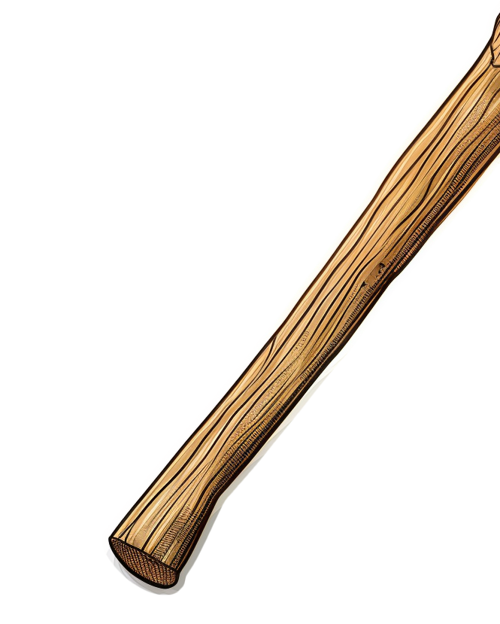









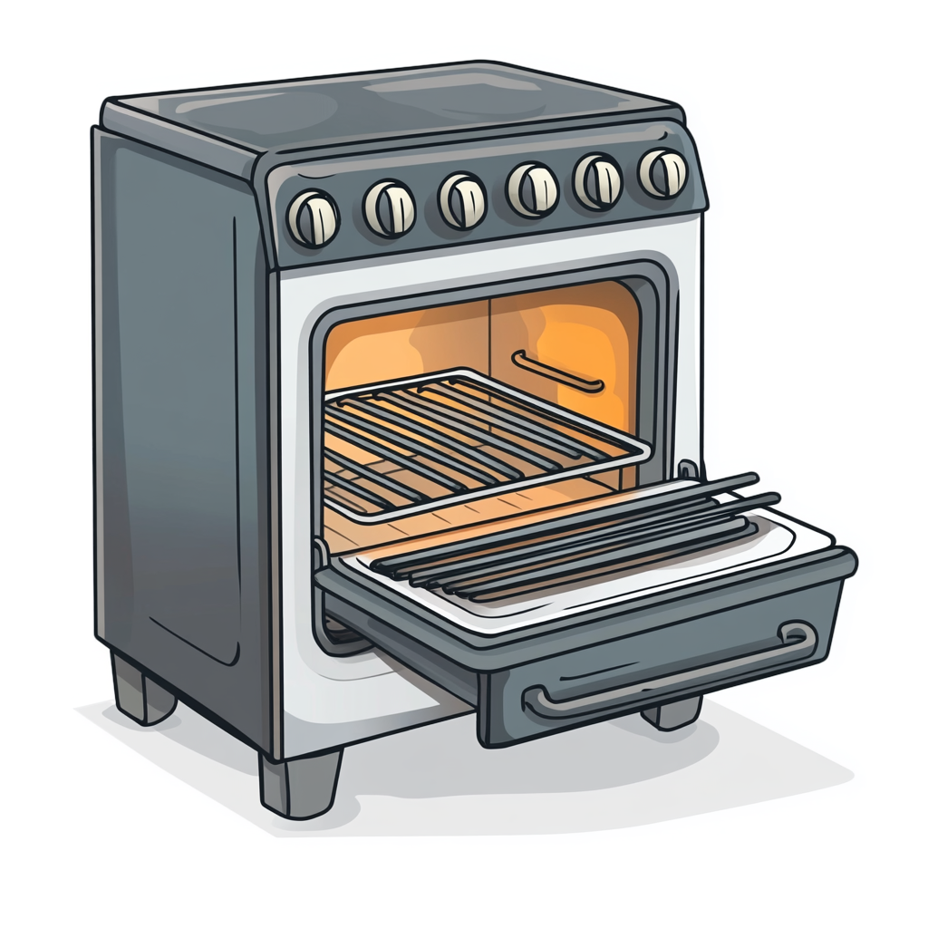


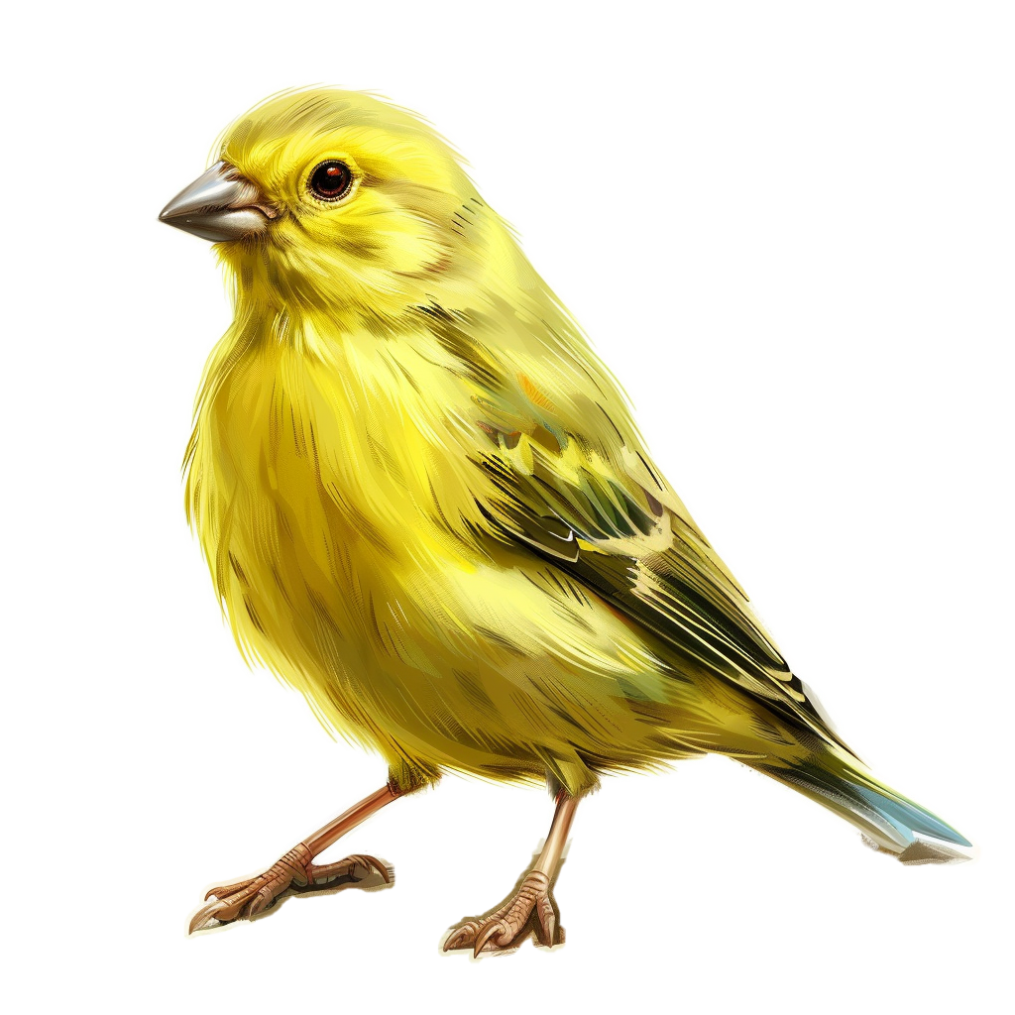


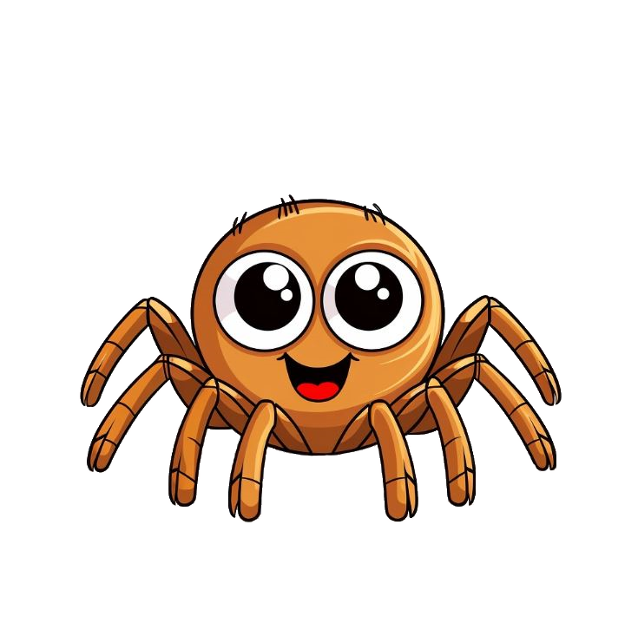
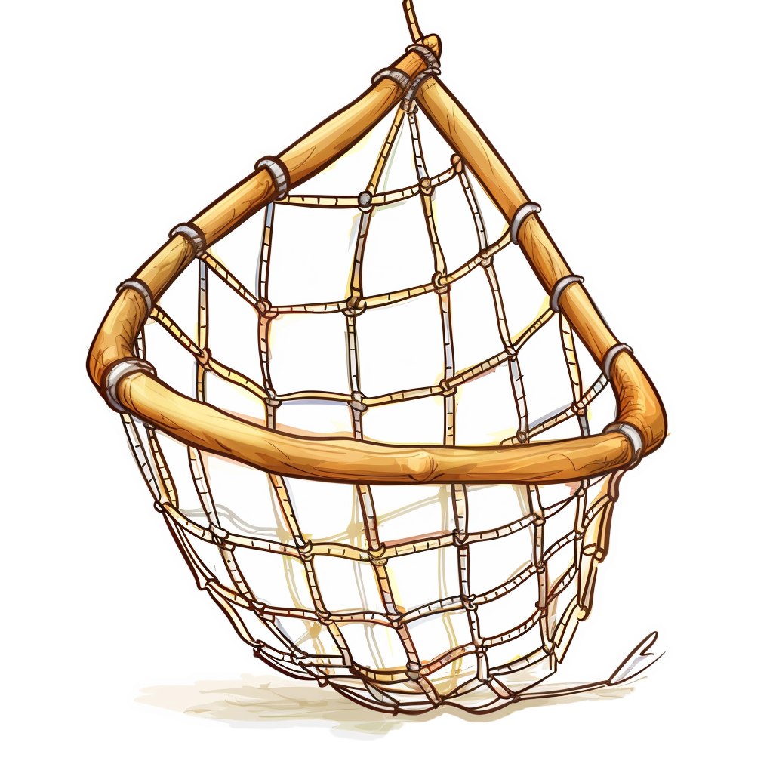
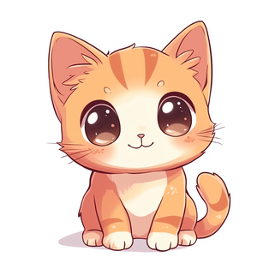
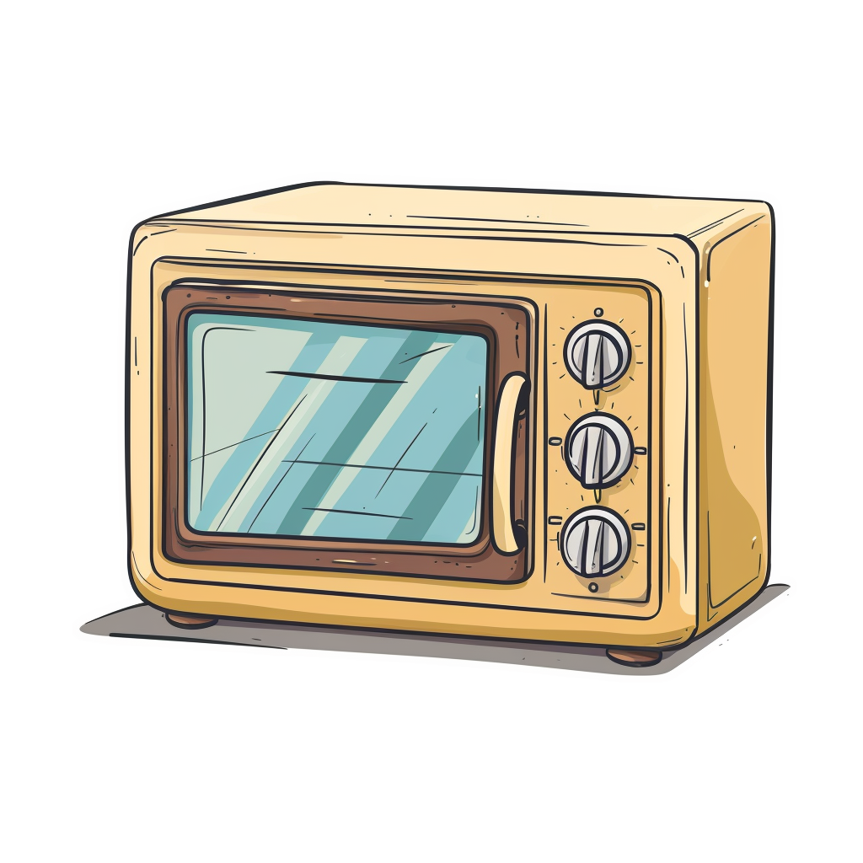

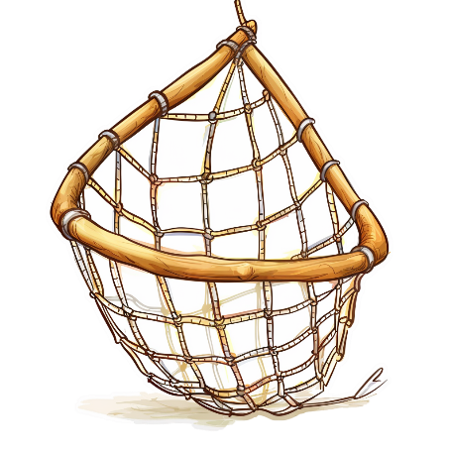
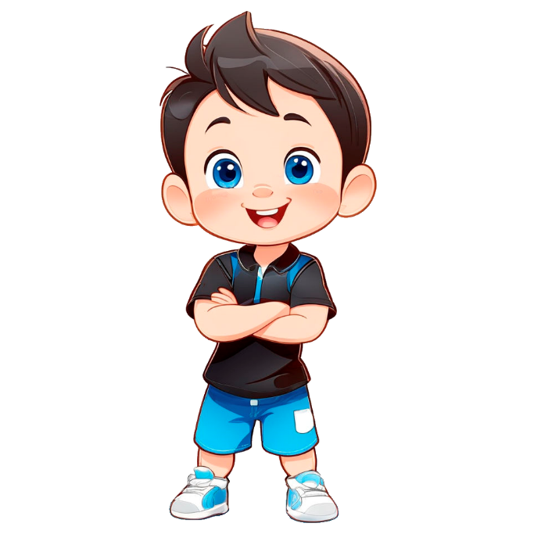
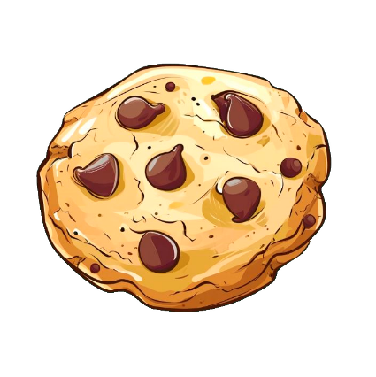


Печиво готує сестричку
Сестричка готує печиво
Хлопчик лагодить піч
Піч лагодить хлопчика
У хлопчика в сачку павучок
У хлопчика в павучку сачок
Чайник сидить на павучку
Гілочка сидить на чижу
Павучок сидить на чайнику
Човен пливе річкою
Річка пливе човником
Чиж сидить на гілочці
Дзвіночок стоїть на тумбочці
Тумбочка стоїть на дзвіночку

